Slide 1


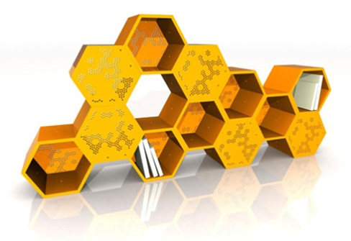

Projet HoneyBee Particulier
2e revue de projet
BILLOT – LUDWIG - LATTRECHE
Lycée la Briquerie 2014/2015

Slide 2
Plan
Matériels / Protocoles utilisés
Partie personnelle
Conclusion

Slide 3
Déploiement
Liaison haute fréquence
Liaison électronique(I2C)
RS232
Ethernet
Liaison sans fil

Slide 4
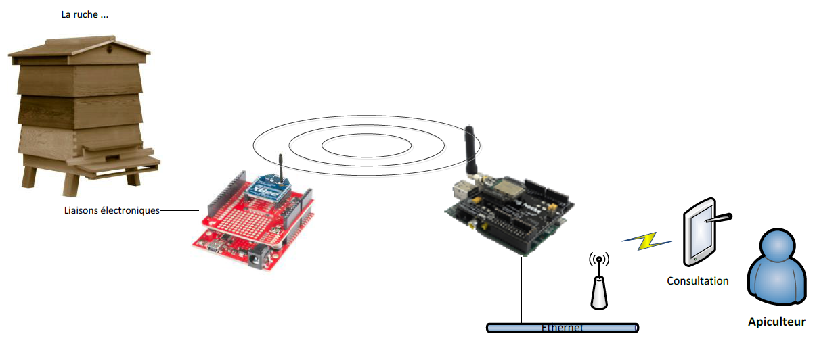
Ma tâche
Acquisition des données

Slide 6
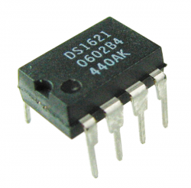
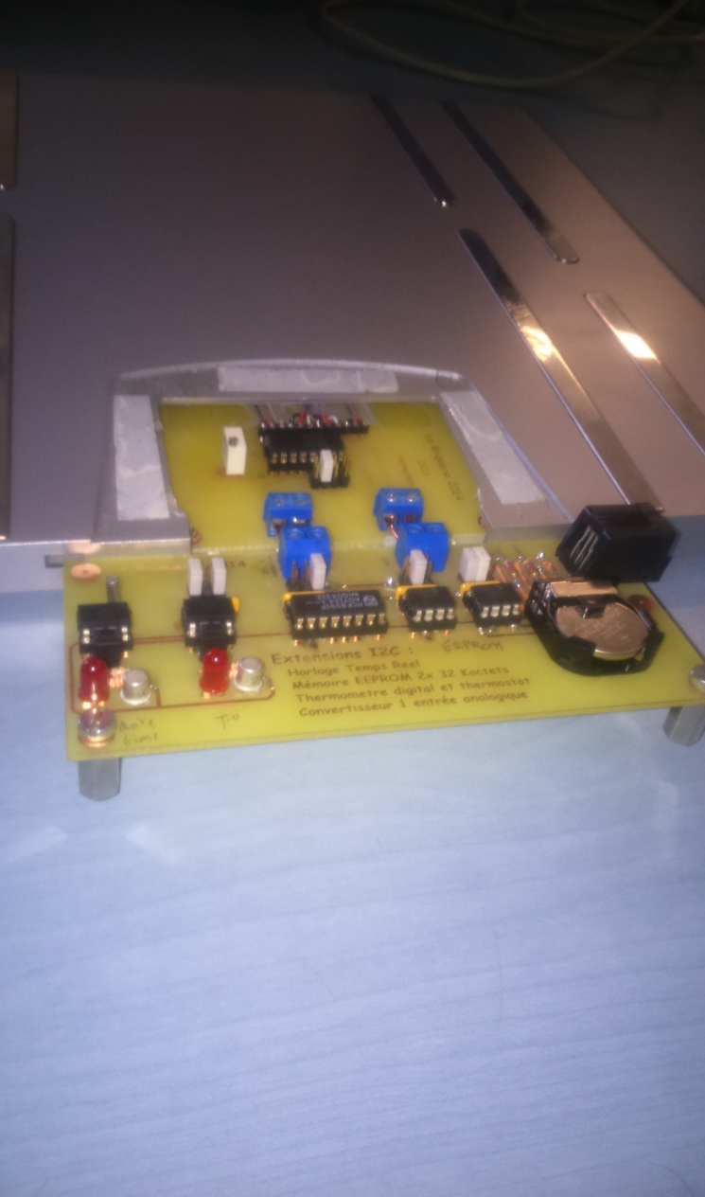
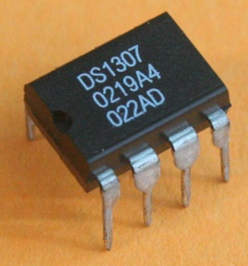
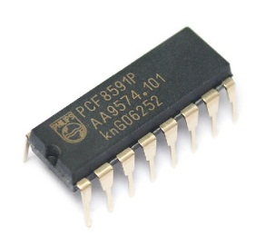
Balance électronique
DS1621 (Température)
DS1307 (Horloge temps réel)
PCF8591P

Slide 7
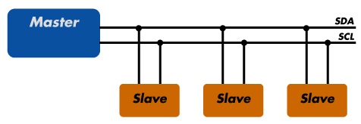
Bus I2C
Ecrire / Lire
- Bus de communication à 2 fils (SDA et SCL).
Chaque circuit intégré possède une adresse matérielle unique qui le distingue des autres.
C’est un bus dit Maitre/esclave
Economique, facile à utiliser, interconnexions de plusieurs boitiers,..

Slide 8
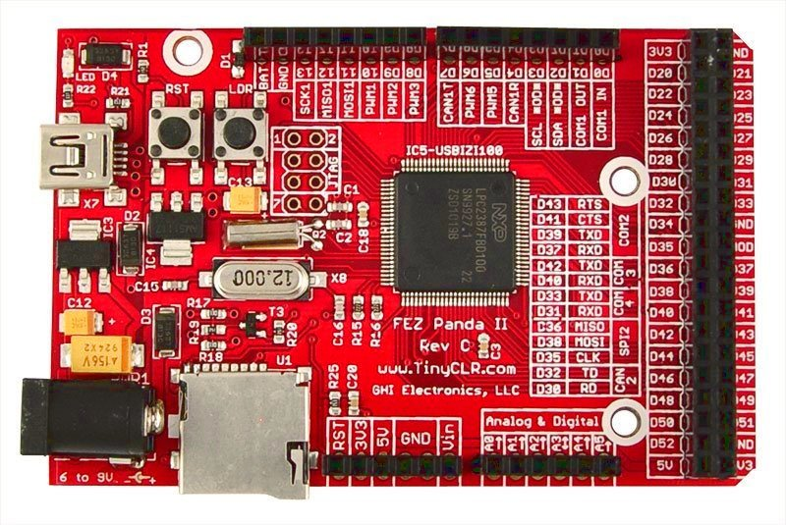
FEZ PANDA II
- Développement sous environnement .NET Micro Framework en langage C#
Gérer facilement entrées/ sorties, conversion analogique/numériques avec port de communication( I2C,…)
Micro SD
- Economique

Slide 9

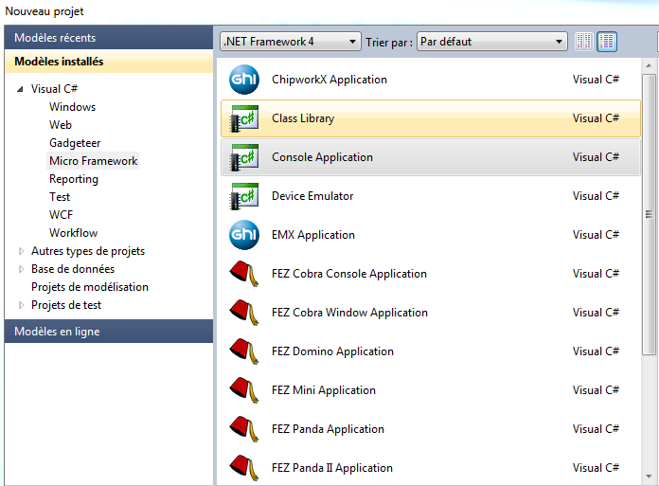
.NET Micro Framework
Plateforme open source (C#).
Utilisable sous Visual Studio.

Slide 10

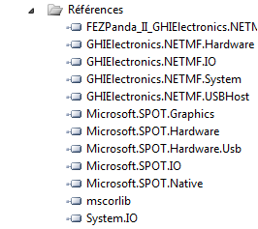
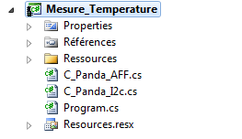
Visual studio 2010
.DLL

Slide 11
Program.cs
Classe I2CDevice
Adresse I2C

Slide 12
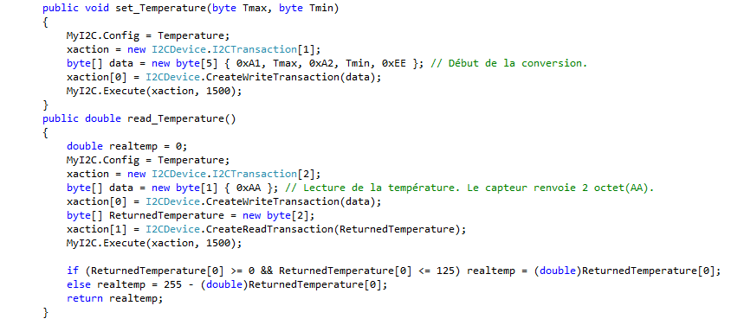
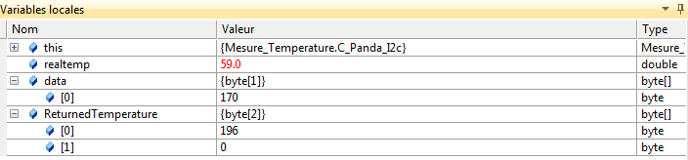
Mesure de température
Transactions

Slide 13
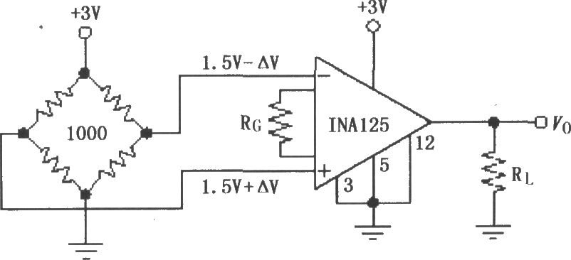
Mesure de poids
Pont de Wheatstone
INA125
Pont équilibré

Slide 14
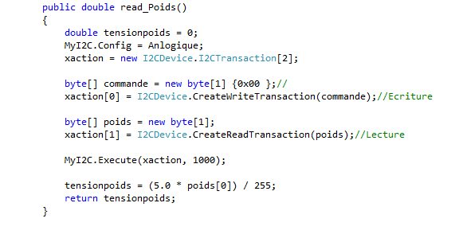
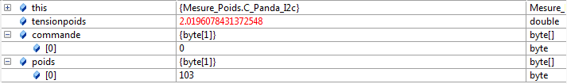
Convertir Entrée analogique en valeur numérique

Slide 15
Diagramme de classes

Slide 16
Conclusion
Finaliser / Obtenir les bonnes valeurs

Slide 17
Merci de votre attention

